Slide 1
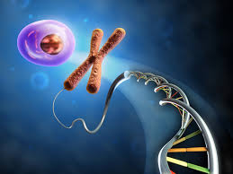
Πως εμπλέκεται η Βιολογία στην καθημερινή μας ζωή

Slide 2
Ιατρική –εμβόλια, φάρμακα

Slide 3
Μικροοργανισμοί που χρησιμοποιούνται για παραγωγή προϊόντων

Slide 6
Εγκαταστάσεις βιολογικού καθαρισμού

Slide 8
Αλλά και …βιολογικό πλύσιμο

Slide 9
Οικολογία –μελέτη περιβάλλοντος

Slide 10
Γενετική –μελέτη κληρονομικότητας

Slide 11
Γενετική μηχανική

Slide 12
Γενετικά τροποποιημένοι οργανισμοί

